Slide 1

PROPRIEDADE INTELECTUAL, DIREITOS AUTORAIS E REPOSITÓRIOS DIGITAIS.
Dra. Célia Regina Simonetti Barbalho (UFAM)

Slide 2

I
DEIA

Slide 3
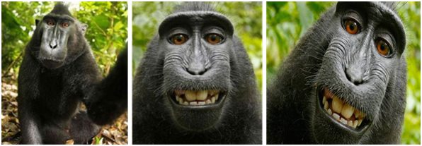
Fonte: Slater (2011).
De quem é a autoria da foto?

Slide 4
Propriedade
O que é próprio, se distingue de outra do mesmo gênero. Domínio exclusivo sobre uma coisa com direito de usá-la ou consumi-la e reavê-la de quem injustamente dela se aproprie.
PROPRIEDADE
INTELECTUAL
Intelectual
Relativo ao intelecto mental. Aquele que se dedica às atividades que requerem grande desempenho de inteligência

Slide 5
Incide sobre a manifestação física que expressa a ideia do autor ou do criador e isto não envolve somente objetos concretos. Lima (2012)
Fonte: https://www.mundodomarketing.com.br/artigos/claudia-maria-zeraik/38411/marketing-e-propriedade-intelectual.html

Slide 6
Você identifica PI neste ambiente?
Você identifica PI neste ambiente?
Fonte: https://www.revistahabitare.com.br/decoracao/dicas-para-decorar-uma-sala-de-tv-perfeita/
FONTE: https://www.revistahabitare.com.br/decoracao/dicas-para-decorar-uma-sala-de-tv-perfeita/

Slide 7
Salto duplo twist carpado idealizado pela ginasta brasileira Daiane dos Santos, foi exteriorizado nos treinos e no momento da apresentação, o que é a manifestação física de sua ideia, mas que não é um objeto concreto, algo material. O salto executado em 2003 durante o Campeonato Mundial de Anaheim (EUA), foi denominado “Dos Santos”.
Fonte: http://pesquisa.ufabc.edu.br/bmclab/o-salto-de-daiane-do-santos/

Slide 8
A propriedade intelectual incide sobre o conteúdo que está exposto em uma obra e não sobre a tinta e o papel. O livro materializa a exposição das ideias.

Slide 9

Para conseguir a inclinação de 45º o cantor não contou apenas com sua força e suas célebres habilidades de dança e controle corporal. Parte do truque estava em um artefato que poderia fazer parte de um kit de mágica comum: um sapato adaptado que permitia uma fixação do calcanhar ao piso.
Uma fenda em forma de "V" foi aberta em cada um dos saltos das solas. As aberturas se encaixavam numa espécie de engate no chão, permitindo ao dançarino girar e inclinar-se mais para frente, para o movimento que desafia a gravidade.
Fonte: https://entretenimento.uol.com.br/noticias/bbc/2018/05/22/como-michael-jackson-desafiou-a-gravidade-em-danca-de-smooth-criminal.htm?cmpid=copiaecola
Fonte: https://pt.slideshare.net/arnielping/media-and-information-literacy-mil-legal-ethical-and-societal-issues-in-media-and-information-part-1

Slide 10
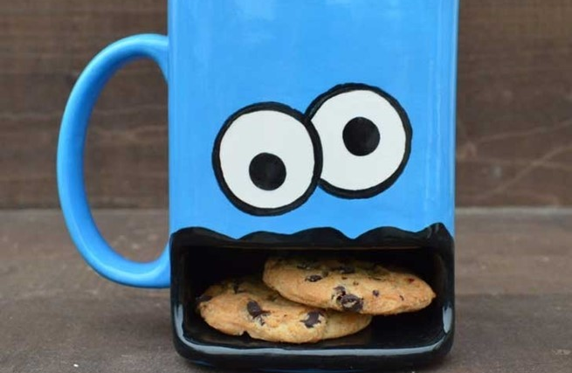
Proteções Inusitadas

Slide 11
QUAIS SÃO OS DIFERENTES TIPOS DE PROPRIEDADE INTELECTUAL?
Fonte: https://pt.slideshare.net/arnielping/media-and-information-literacy-mil-legal-ethical-and-societal-issues-in-media-and-information-part-1

Slide 12
Qual o tipo de propriedade intelectual envolve esse produto?
A marca, "Coca-Cola" é uma marca comercial.
A fórmula para o refrigerante é um segredo comercial.
A lei de direitos autorais protege a arte da embalagem.
Uma patente de design e outra de marca comercial protegem o formato da garrafa de Coca-Cola®.
Fonte: https://ocpatentlawyer.com/four-types-intellectual-property-protect-idea/

Slide 13

A propriedade intelectual está relacionada com as criações da mente: invenções, obras literárias e artísticas, bem como símbolos, nomes e imagens usadas no comércio.
OMPI

Slide 14
Rei ou autoridade competente outorga o direito ao monopólio
1474: Senado de Veneza cria a primeira lei sobre o direito da propriedade intelectual (Estatuto de Veneza)
Século XVIII até meados da
década de 70 do Século XX
Capitalismo cognitivo/ informacional
PRÉ-INDUSTRIAL
INDUSTRIAL
PÓS-INDUSTRIAL
Antes do Século XVII
Meados da Década de 70 do
Século XX até o 2020 (atual)
1709 – 1710: surge o Estatuto da Rainha Ana criando o copyrigth
1883: Convenção de Paris
1886: Convenção de Berna
1893: Deliberações das convenções foram unificadas
Fonte: Adaptado de Zukerfeld (2008).

Slide 16
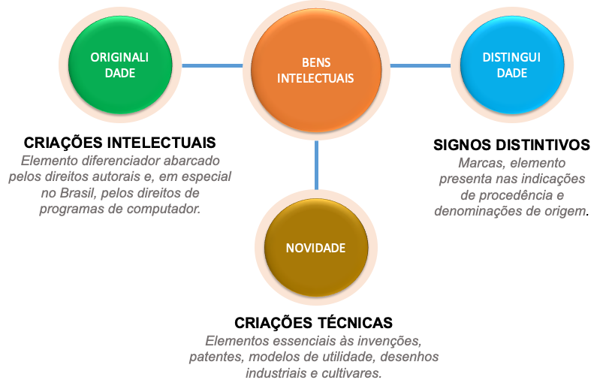

Slide 17
Diferentes tipos de propriedade intelectual

Slide 18
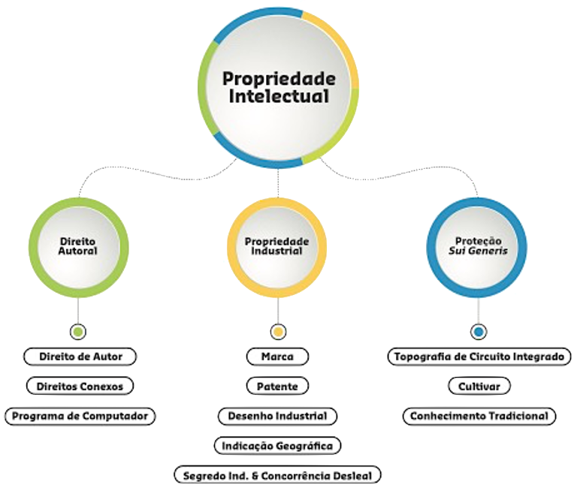
Fonte: Confederação Nacional da Industria (2019).

Slide 19
Direito Conexos

Slide 20

Direitos Conexos
Uma música pode precisar de um cantor/vocalista e de um ou mais músicos que a toquem. Estas pessoas são os intérpretes.
Protegem as prestações dos artistas intérpretes ou executantes, dos produtores de fonogramas e de videogramas e dos organismos de radiodifusão.
Um filme necessita de atores, de operadores de câmaras, de sonoplastas, de um argumentista, etc. Estas pessoas são os executantes.
Todos estes profissionais também têm direitos, são os chamados Direitos Conexos, que protegem o trabalho que fizeram para que a obra possa existir.

Slide 21
Programa de Computador
“Programa de computador é a expressão de um conjunto organizado de instruções em linguagem natural ou codificada, contida em suporte físico de qualquer natureza, de emprego necessário em máquinas automáticas de tratamento da informação, dispositivos, instrumentos ou equipamentos periféricos, baseados em técnica digital ou análoga, para fazê-los funcionar de modo e para fins determinados.” (BRASIL, 1998)
Benefícios da Proteção
            Comprovar autoria e/ou titularidade do software;
      Segurança jurídica diante de disputas judiciais.
      Vigência: 50 anos, contados a partir de 1° de janeiro do ano subsequente da sua publicação ou criação.
Fonte: https://www.gov.br/inpi/pt-br/servicos/perguntas-frequentes/programas-de-computador

Slide 22
Fonte: http://www.pgo.adv.br/a-propriedade-industrial-segundo-a-legislacao-brasileira/

Slide 23
“Os sinais distintivos são definidos como meios fonéticos ou visuais, particularmente as palavras ou imagens que são aplicados na vida econômica e social na designação das pessoas ou empresas, assim como os produtos ou serviços que elas fornecem, a fim de distingui-las e permitir ao público reconhecê-las.”
Marca
MATHÉLY (1984, p.3)
Fonte: https://comunicadores.info/2008/10/02/10-sites-para-downloads-gratuitos-de-logos-em-vetor/

Slide 24
Nome
Comercial
Título
Estabelecimento
Expressão
Propaganda
Indicação
Geográfica
Nome
domínio
Marca Não
Tradicional
Marca
Sinal
distintivo

Slide 25
  Estima-se que a marca Coca-Cola tem um valor econômico superior a 50% do valor da própria empresa.
  Forbes e Valor Econômico (2018)

Slide 26
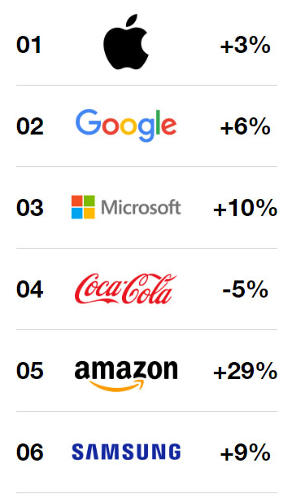
1 |  | Valor: US$ 205,5 bilhões Variação em um ano: 12%
2 |  | Valor: US$ 167,7 bilhões Variação em um ano: 27%
3 |  | Valor: US$ 125,3 bilhões Variação em um ano: 20%
4 |  | Valor: US$ 97 bilhões Variação em um ano: 37%
5 |  | Valor: US$ 88,9 bilhões Variação em um ano: – 6%
Fonte: Forbes, 2019.
As 5 Marcas mais valiosas do mundo em 2019
juntas valem US$ 586 bilhões (FORBES, 2019).
Fonte: https://www.ibe.edu.br/apple-e-a-marca-mais-valiosa-de-2019-conheca-as-top100/

Slide 27
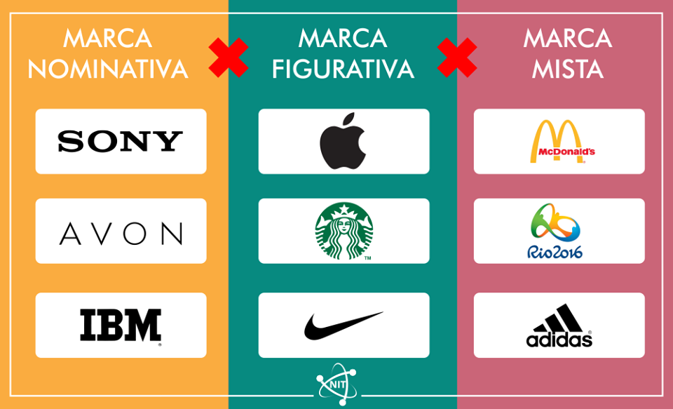
Marca
São os sinais distintivos, visualmente perceptíveis, capazes de diferenciar um produto ou serviço de outro concorrente.
O requisito básico para uma marca ser passível de registro é a novidade, no sentido de originalidade ou não “confusão” ou semelhança com marcas anteriores.
Fonte: NIT IFAL (2020)

Slide 28
Patente
Patente é um ativo de propriedade industrial, expedido pelo Estado e que dá a propriedade exclusiva e temporária a uma pessoa física (inventor/criador isolado) ou jurídica (empresa) sobre o que tenha sido inventado ou aperfeiçoado, que possibilita ao seu titular impedir que terceiros, sem a sua anuência, explorem sua invenção.
Possui três requisitos essenciais:
novidade
industriabilidade
atividade inventiva
Fonte: Lei 9.279/1996

Slide 29
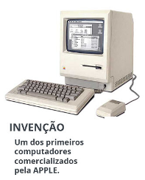
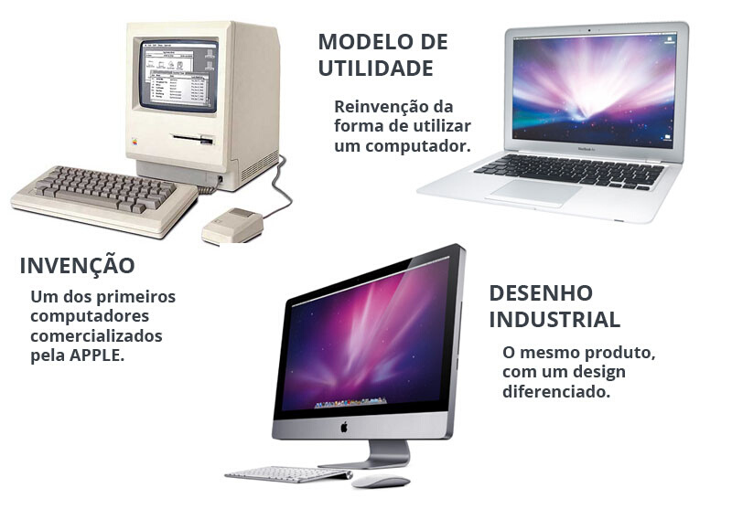
Patente de Invenção
Resultante da criação do homem para solucionar um problema técnico existente dentro de um determinado campo tecnológico, passivo de ser fabricada em escala industrial. Os inventos podem ser produtos e atividades industriais. As Patentes de Invenção conferem proteção às criações de caráter técnico, visando um efeito técnico peculiar.
Modelo de Utilidade
Criação de um objeto de uso prático, ou parte deste, resultante de modificação de item já existente. Deve ser tridimensional, passivo de aplicação industrial e que apresente nova forma ou disposição, envolvendo ato inventivo, que resulte em melhoria funcional no seu uso ou em sua fabricação.

Slide 30
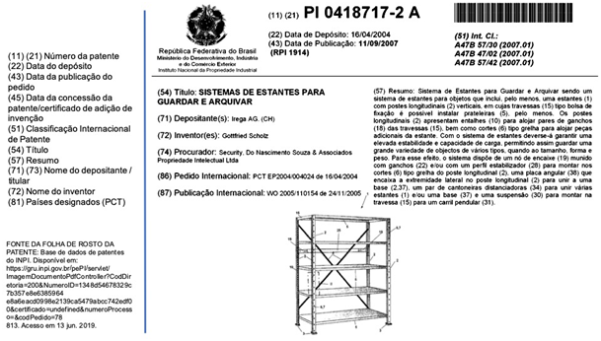

Slide 31
Fonte: https://www.vilage.com.br/patentes/quais-sao-os-requisitos-de-patenteabilidade/

Slide 32

Desenho Industrial
Refere-se à natureza estética do produto acabado, independente dos aspectos técnicos ou funcionais.
Diretamente relacionado à aparência do produto.
“É a forma plástica ornamental de um objeto ou o conjunto ornamental de linhas e cores que possa ser aplicado a um produto, proporcionando resultado visual novo e original na sua configuração externa e que possa servir de tipo de fabricação industrial”.
(Art. 95 da LEI Nº 9.279)

Slide 33
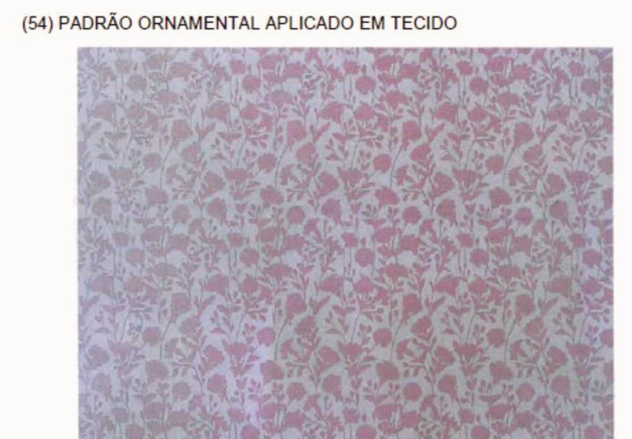
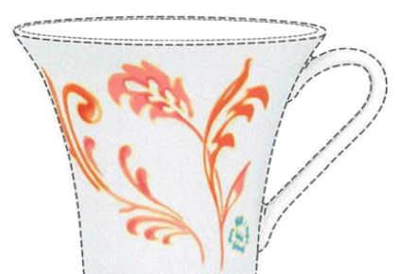

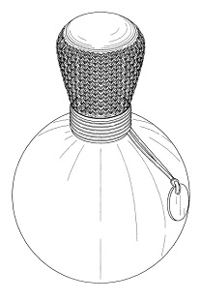
Desenho Industrial
Bidimensionais
(conjunto ornamental de linhas e cores)
Desenho industrial é o processo técnico e criativo relacionado à configuração, concepção, elaboração e especificação de um artefato.
Este processo normalmente é orientado por uma intenção ou um objetivo – a solução de um problema, por exemplo.
Tridimensional
(forma plástica ornamental)

Slide 34

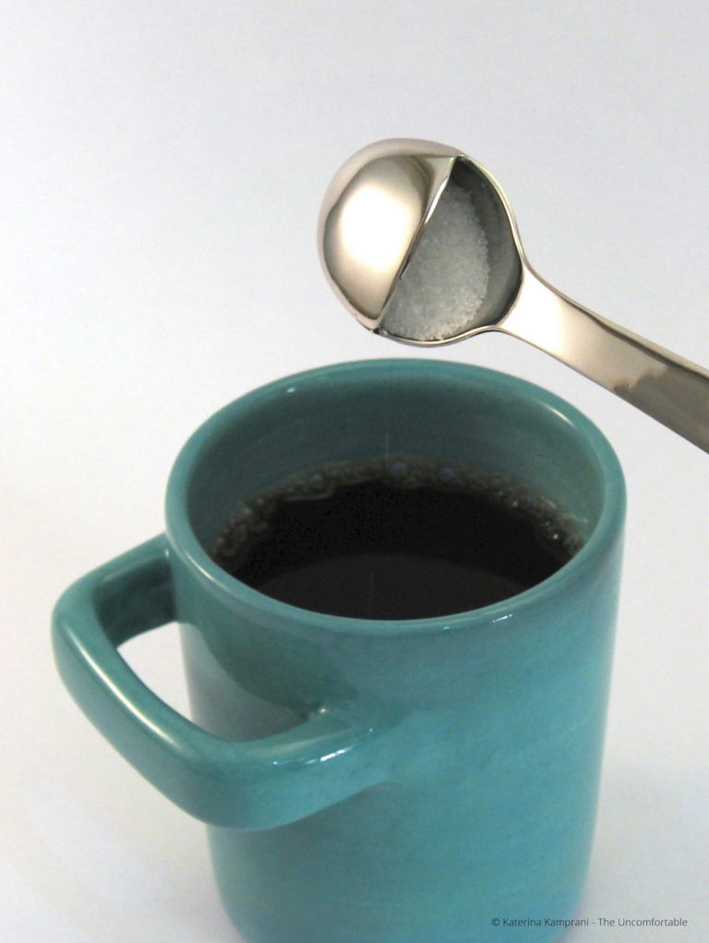
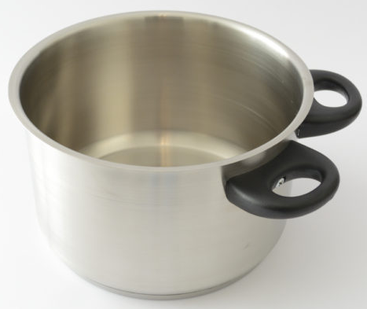
Finalidade da proteção descartados os aspectos técnicos e funcionais. Trata-se das características decorativas com o propósito de mudar sua aparência.
Devem ser passíveis
de reprodução em escala industrial com uniformidade predominante.
ASPECTO ORNAMENTAL
TIPO DE FABRICAÇÃO INDUSTRIAL
NOVIDADE
CONFIGURAÇÃO EXTERNA
Refere-se ao não conhecido antes do momento do depósito.
Requisito relativo à visibilidade da forma plástica, excluídos componentes internos de sistema visíveis somente
com a desmontagem
do objeto.
Fonte: http://www.planalto.gov.br/ccivil_03/leis/l9279.htm
Fonte: https://www.theuncomfortable.com/#

Slide 35
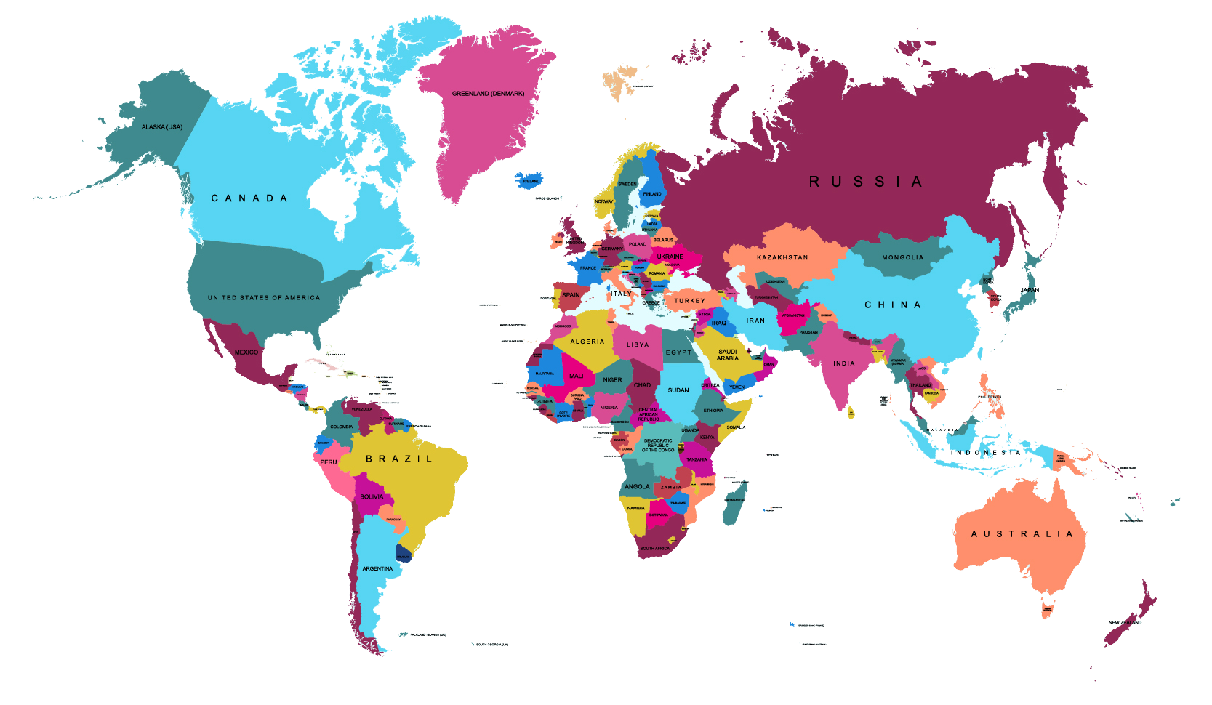

Indicações Geográficas são as que identificam um produto como originário de um território, região ou localidade, quando determinada qualidade, reputação ou outra característica do produto seja essencialmente atribuída à sua origem geográfica.
Acordo TRIPS

Slide 36



INDICAÇÃO DE PROCEDÊNCIA (Reputação)
Nome geográfico de um país, cidade, região ou uma localidade de seu território, que se tornou conhecido como centro de produção, fabricação ou extração de determinado produto ou prestação de determinado serviço.
Denominação de procedência mais conhecida no mundo: Região de Champagne (França)
DENOMINAÇÃO DE ORIGEM (Características)
Nome geográfico de país, cidade, região ou localidade de seu território, que indique produto ou serviço cujas qualidades ou características se devam exclusiva ou essencialmente ao meio geográfico, incluídos fatores naturais e humanos.
1ª. Denominação de Origem protegida no mundo: Vinho do Porto

Slide 37

São informações secretas cujo valor é primordialmente ditado pela privacidade, sendo elemento que promove a diferença da oferta;
Preservação da natureza confidencial de uma informação;
Não é registrado;
Contrato de Confidencialidade.
Fonte: https://pris.com.br/blog/series-de-pi-segredo-industrial/

Slide 38

Prática de atos ilícitos que causam conflito, denigrem a imagem, provocam falsas impressões com o intuito de obter clientela em prejuízo de um concorrente.
  Informações falsas, através de truques técnicos e de redação;
  Alterações no design de um produto, de forma a confundir o consumidor, igualando a criação falsa à criação original;
  Lançamento de informações caluniosas sobre a concorrência, de forma a destruir sua reputação;
  Roubo ou furto do produto ou informação do concorrente.
Fonte: https://opticanet.com.br/secaodesktop/colunaseartigos/12419/concorrencia-desleal-como-sua-otica-pode-identifica-la

Slide 39
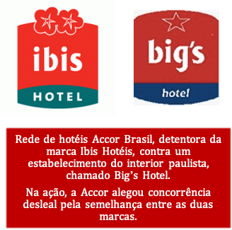
"Os nomes Ibis e Big's, não obstante a existência de coincidência de três letras, são perfeitamente distintos, em função da disposição dessas ao longo da grafia, além do relevante elemento diferencial consubstanciado na letra G presente na marca da ré, com forte sonoridade”.
Já no que diz respeito à marca mista, o relator vislumbrou elementos semelhantes, como caracteres tipográficos parecidos na descrição dos nomes, mas não o suficiente para causar confusão no consumidor ou propiciar desvio de clientela, "muito menos o aproveitamento da força atrativa proporcionada pelos signos distintivos da atividade da autora".
"Que haja alguma semelhança, repita-se, não há como negar, seja no que diz respeito à composição geral, seja nos detalhes particulares da distribuição das figuras e das estrelas na parte superior. Ainda assim, os conjuntos mostram-se perfeitamente distinguíveis, sendo o vermelho do símbolo das autoras muito mais vivo, além de ser a base da figura de cor verde e de formato diferente do símbolo da ré, em cor azul", completou Tabosa.
Diante desses elementos, o relator concluiu, "com segurança que, a par da perfeita possibilidade de distinção entre os símbolos, o âmbito de abrangência da atividade das empresas é totalmente diferente, como também os públicos-alvo", rejeitando o recurso da Accor Hoteis e mantendo a sentença de primeira instância. A decisão foi unânime.
Fonte: https://www.conjur.com.br/2020-jul-22/tj-sp-rejeita-acao-ibis-bigs-confusao-marca

Slide 40

Topografia de Circuitos Integrados
Circuito integrado significa um produto, em forma final ou intermediária, com elementos dos quais pelo menos um seja ativo e com algumas ou todas as interconexões integralmente formadas sobre uma peça de material ou em seu interior e cuja finalidade seja desempenhar uma função eletrônica.
Lei Nº 11.484

Slide 41
Imagens relacionadas, construídas ou codificadas sob qualquer meio ou forma, que represente a configuração tridimensional das camadas que compõem um circuito integrado, e na qual cada imagem represente, no todo ou em parte, a disposição geométrica ou arranjos da superfície de circuito integrado em qualquer estágio de sua concepção ou manufatura. Resumindo, é o desenho de um chip.
Fonte: https://xaviermarcas.com.br/topografia-de-circuitos-integrados

Slide 42
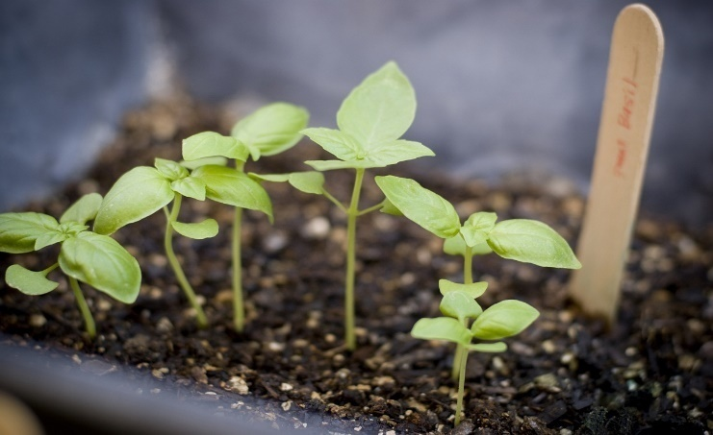
PROTEÇÃO DOS CULTIVARES

Slide 43
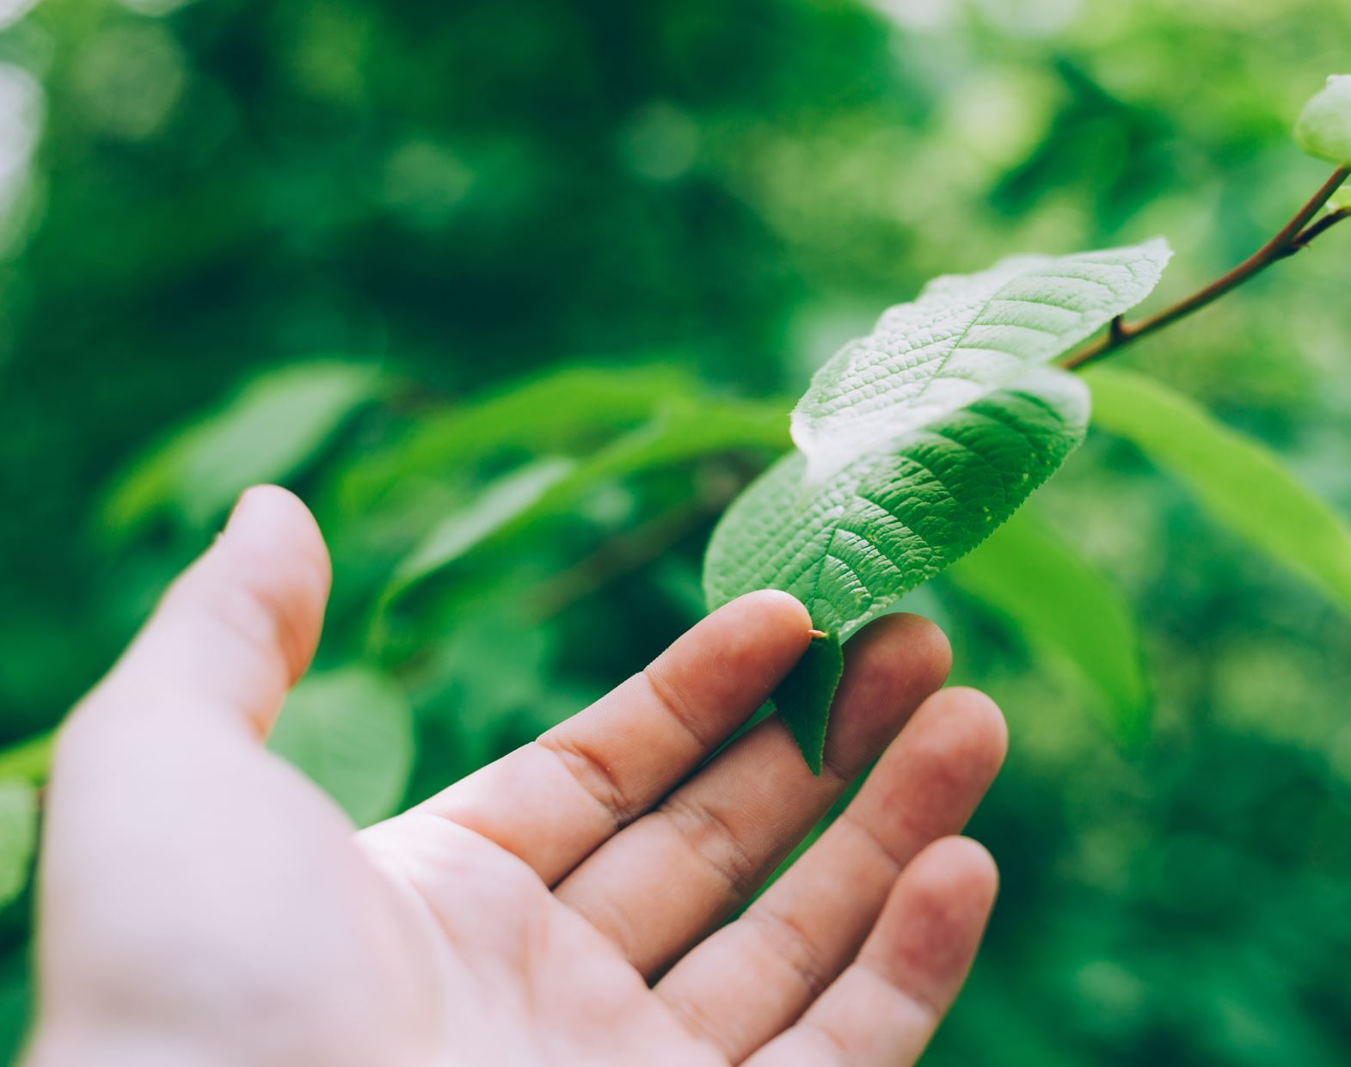
Cultivar
É uma nova variedade de planta aperfeiçoada por meio da pesquisa científica, que recebeu um nome único registrado com base nas suas características produtivas, decorativas ou outras que a tornem interessante para cultivo como coloração, porte, resistência a doenças, dentre outros aspectos.
A intervenção humana em sua composição genética gera uma variedade que não é encontrada no meio ambiente, motivo pelo qual é denominada de cultivar.

Slide 44
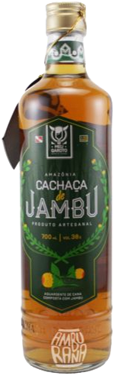
O jambu é uma erva típica da região norte brasileira, da Indonésia, da Índia sendo cultivada e vendida por empresas de produtos orgânicos no Reino Unido.
Extrato de plantas ou moléculas isoladas de plantas não são patenteáveis, sendo somente possível se patentear estes extratos ou moléculas quando moléculas isoladas ou frações de um extrato de planta passam a constituir uma composição farmacêutica com a presença de outros componentes como adjuvantes e excipientes, de modo que, a matéria passa a ser considerada como invenção, e, portanto, patenteável.
A legislação norte-americana que trata das patentes, prevê que é possível patentear uma substância encontrada na natureza, como o espilantrol, um dos principais ativos do jambu, o que não é permitido aqui no Brasil.
Fonte: https://peduti.com.br/blog/a-patente-sobre-a-erva-jambu-e-ou-nao-e-possivel/

Slide 45
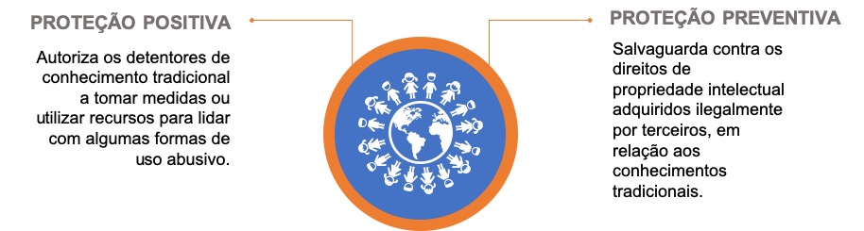
Conhecimento Tradicional

Slide 46
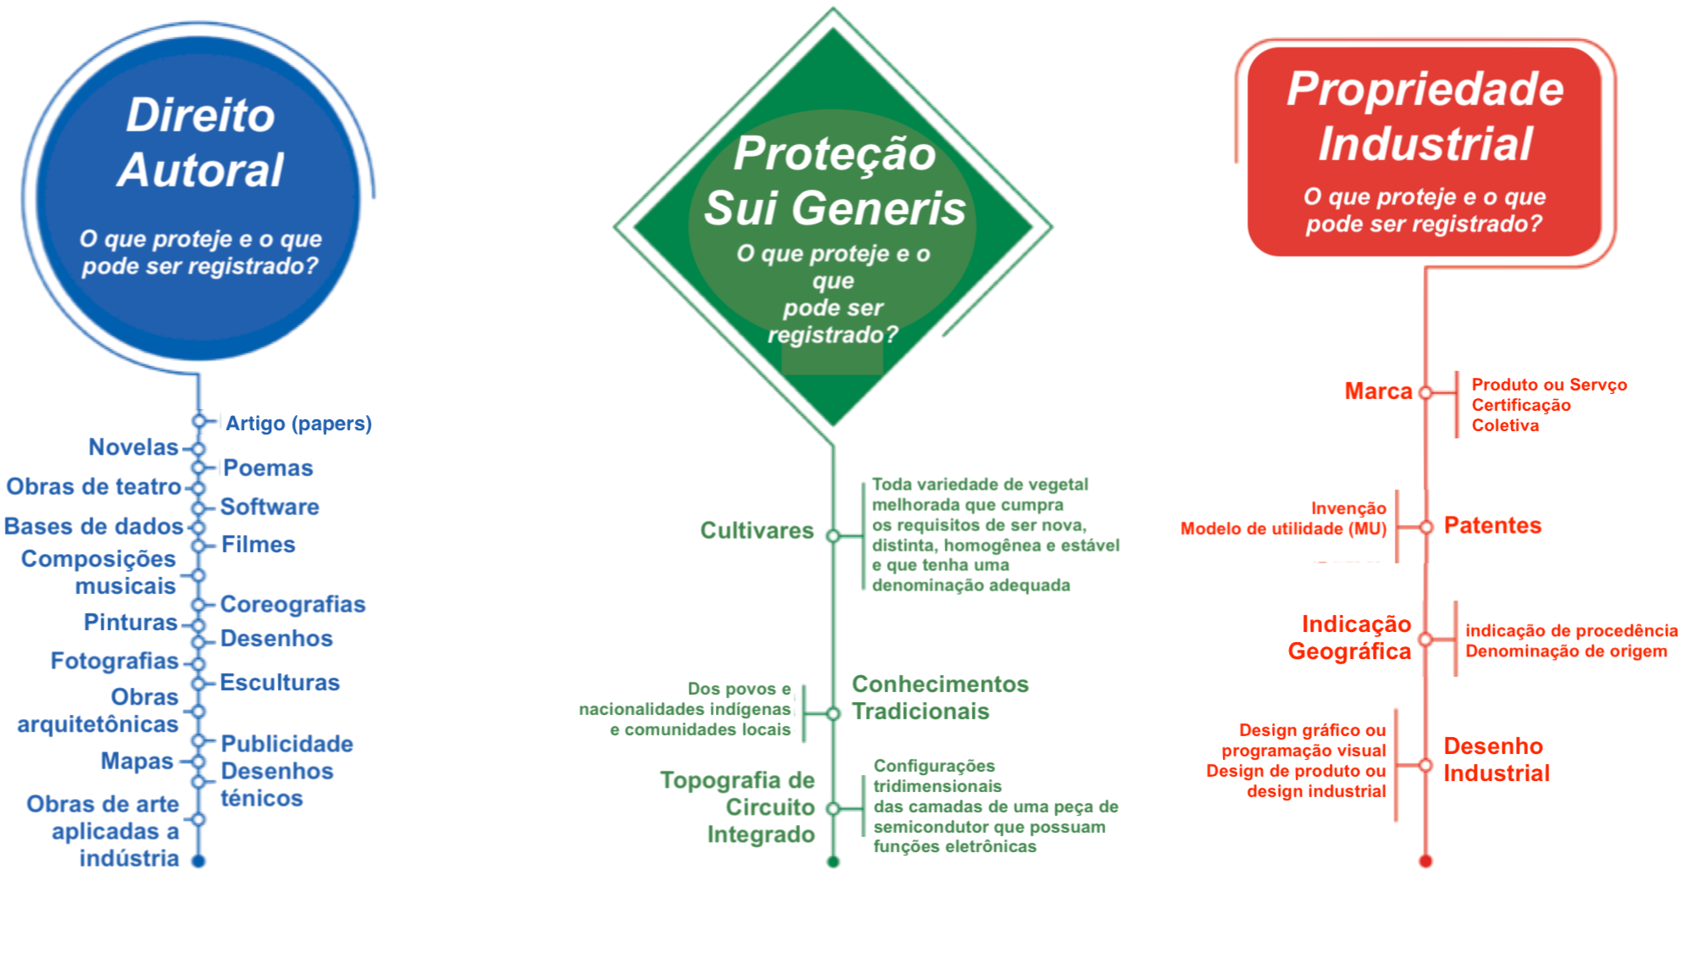
Fonte: Traduzido e adaptado de Pi Propriedad Intelectual (2014).

Slide 47
REFERÊNCIAS
CARLOMAGNO, Maximiliano Selistre. Fundamentos da inovação. Porto Alegre, 2012. 29 slides, color. Disponível em: https://pt.slideshare.net/innoscience_/fundamentos-da-inovao. Acesso em: 18 jul. 2019.
CONFEDERAÇÃO NACIONAL DA INDÚSTRIA (Brasil) (Org.). Propriedade intelectual: legislação. [20--]. Disponível em: <http://www.portaldaindustria.com.br/cni/canais/propriedade-intelectual-cni/propriedade-intelectual/legislacao/>. Acesso em: 13 jan. 2019.
LIMA, Humberto Alves de Vasconcelos. Propriedade intelectual no século XIX: em busca de um novo conceito e substrato teórico. Revista da Faculdade de Direito UFPR, Curitiba, PR, Brasil, v. 56, dez. 2012. ISSN 2236-7284. Disponível em: <https://revistas.ufpr.br/direito/article/view/33495/21037>. Acesso em: 22 fev. 2019. doi:http://dx.doi.org/10.5380/rfdufpr.v56i0.33495.
PATROCÍNIO, Gabriel. Políticas de design e a propriedade intelectual: demandas para uma nova era. Brasília: Sebrae, 2018. 44 p. Disponível em: <https://m.sebrae.com.br/Sebrae/Portal%20Sebrae/Anexos/Pol%C3%ADticas%20de%20Design%20&%20Propriedade%20Intelectual%20-%20demandas%20para%20uma%20nova%20era.pdf>. Acesso em: 19 jan. 2019.
PI PROPRIEDAD INTELECTUAL. Ecuador: Instituto Ecuatoriano de La Propriedade Intelectual, v. 1, jun. 2014. Mensal. Número Especial: Tratado de Marrakech. Disponível em: <https://issuu.com/anepi/docs/revista_pi_final_issuu>. Acesso em: 15 dez. 2018.
ZUKERFELD, Mariano. El rol de la propiedad intelectual en la transición hacia el capitalismo cognitivo. Argumentos: Revista de Crítica Social, Buenos Aires, n. 9, p.1-24, jul. 2008. Anual. Disponível em: <https://publicaciones.sociales.uba.ar/index.php/argumentos/article/view/862/748>. Acesso em: 12 jan. 2019.

Slide 48


Muito obrigada.
celia.simonetti@gmail.com

